Slide 1
UML Class Diagram
PEMROGRAMAN BERORIENTASI OBJEK 2026
PERTEMUAN
Bahasa gambar standar untuk memetakan kelas beserta hubungannya, sebelum dan sesudah kode ditulis
06
dari 16
Program Studi Informatika · Universitas Mulawarman
Jalur praktik: Python dan Java
Notes:
Selamat datang di Pertemuan 06. KedaiKita kini terdiri atas lima kelas utama yang tersebar di beberapa file. Hari ini kita belajar diagram kelas UML, bahasa gambar standar untuk memetakan semua kelas beserta hubungannya. Dengan diagram ini, kamu bisa memahami program besar dalam sekali lihat, dan merancang program sebelum menulis satu baris kode pun. Semua materi, kode, latihan, dan kuis pertemuan ini ada di folder Pertemuan-06-UML-Class-Diagram di repositori GitHub mata kuliah.

Slide 2

Tujuan Pembelajaran
Setelah pertemuan ini, kamu mampu:
1
Menjelaskan apa itu UML dan posisi diagram kelas di antara jenis diagram UML lainnya.
2
Membaca dan menulis kotak kelas lengkap: visibilitas (+ - # ~), tipe data, parameter, nilai kembalian, dan anggota static.
3
Membedakan enam jenis relasi dari bentuk garisnya: asosiasi, agregasi, komposisi, dependensi, generalisasi, dan realisasi.
4
Membaca dan menuliskan multiplisitas serta nama peran pada sebuah relasi.
5
Menerjemahkan diagram menjadi kode (forward engineering) dan kode menjadi diagram (reverse engineering).
6
Menulis diagram kelas dengan sintaks Mermaid, lalu menampilkannya di Mermaid Live Editor, VS Code, atau GitHub.
Notes:
Ini enam kemampuan yang kita kejar hari ini. Pertemuan ini banyak berisi gambar, dan setiap gambar selalu kita cocokkan dengan kode Python dan Java. Di akhir pertemuan, cek lagi: bisakah kamu membaca diagram kelas KedaiKita dan menjelaskan arti setiap kotak dan garisnya? Urutan belajarnya sama seperti biasa: konsep di slide ini, praktik di halaman Python atau Java, halaman Jembatan Python ↔ Java, latihan, lalu kuis.

Slide 3

Mengingat Kembali
Dependensi: memakai kelas lain sebentar saja, misalnya lewat parameter method.
Asosiasi: objek mengenal objek lain dan menyimpan referensinya di atribut.
Agregasi dan komposisi: hubungan punya; bagian komposisi dibuat oleh keseluruhan dan ikut berakhir bersamanya.
Dari pertemuan sebelumnya
Multiplisitas (1, 0..1, *, 1..*) menjawab pertanyaan “berapa banyak”.
Notes:
Di Pertemuan 05 kita belajar bahwa objek-objek saling terhubung, dari yang paling longgar sampai yang paling erat, dan kita juga belajar menghitung berapa banyak objek yang terhubung. KedaiKita pun dipecah menjadi beberapa file berisi kelas Menu, Pelanggan, ItemPesanan, Pesanan, dan Kedai, lalu dirangkai oleh program utama. Hari ini kita belajar cara menggambar semua hubungan itu dengan notasi standar yang dipahami pemrogram di seluruh dunia.

Slide 4

Agenda Hari Ini
1
2
3
Peta sebelum membangun: apa itu UML?
Anatomi kotak kelas dan visibilitas
Enam garis relasi
4
5
6
Multiplisitas dan nama peran
Mermaid, forward, dan reverse engineering
Studi kasus KedaiKita
Notes:
Inilah alur kita hari ini. Kita mulai dari alasan pemrogram butuh peta, lalu membedah isi sebuah kotak kelas. Setelah itu kita mempelajari enam jenis garis relasi beserta angka multiplisitasnya. Kita juga belajar menulis diagram dengan Mermaid, serta berpindah dari diagram ke kode dan sebaliknya. Di akhir, kita menggambar diagram kelas KedaiKita dan merencanakan perubahan untuk Pertemuan 07.

Slide 5
Peta Sebelum Membangun
BAGIAN 1
1
Mengapa pemrogram butuh gambar, dan apa itu UML.
Notes:
Kita mulai dengan cerita tentang Dimas, anggota baru tim KedaiKita, yang kebingungan saat membuka banyak file sekaligus.

Slide 6

Dimas Butuh Peta
Analogi
Dunia nyata | Dunia PBO
Peta kota | Diagram kelas (class diagram)
Peta tidak menampilkan setiap batu di jalan | Diagram tidak menampilkan setiap baris kode
Denah sebelum membangun rumah | Rancangan sebelum menulis kode
Dimas baru bergabung dengan tim KedaiKita. Siapa yang membuat ItemPesanan? Jika pesanan dihapus, apakah pelanggannya ikut hilang?
Pertama kali ke Samarinda dan ingin ke Tepian Mahakam? Kamu membuka peta, bukan menyusuri setiap jalan.
Arsitek menggambar denah sebelum tukang membangun. Mengubah denah jauh lebih murah daripada membongkar tembok.
Notes:
Dimas baru bergabung dengan tim yang mengembangkan KedaiKita. Ia membuka folder studi kasus dan menemukan banyak file. Untuk menjawab pertanyaannya, ia harus membaca ratusan baris kode satu per satu. Melelahkan, bukan? Saat pertama kali datang ke Samarinda, kamu tidak menyusuri setiap jalan; kamu membuka peta. Peta tidak menampilkan setiap batu di jalan, tetapi cukup untuk memahami letak setiap tempat dan cara menuju ke sana. Pemrogram juga punya peta, yaitu diagram kelas. Diagram juga berguna sebelum kode ditulis: menghapus satu garis di diagram jauh lebih mudah daripada merombak lima file kode.

Slide 7

Apa Itu UML?
UML (Unified Modeling Language)
Bahasa pemodelan visual yang standar untuk menggambarkan, merancang, dan mendokumentasikan perangkat lunak.
Bukan bahasa pemrograman: UML tidak bisa dijalankan. Simbolnya disepakati bersama, mirip rambu lalu lintas.
Disatukan oleh Booch, Rumbaugh, dan Jacobson, lalu diadopsi OMG sebagai standar pada 1997.
Diagram kelas termasuk diagram struktur dan paling sering dipakai dalam PBO: satu kotak = satu kelas.
Notes:
Perhatikan dua hal. Pertama, bahasa di sini bukan bahasa pemrograman; UML adalah kumpulan simbol dengan arti yang disepakati bersama. Kedua, karena standar, diagram buatanmu bisa dibaca pemrogram mana pun, apa pun bahasa pemrogramannya. UML 2 mendefinisikan 14 jenis diagram yang terbagi menjadi dua kelompok: diagram struktur, yaitu gambaran statis seperti denah, dan diagram perilaku, yaitu gambaran saat berjalan seperti video. Contoh diagram perilaku adalah use case diagram, activity diagram, dan sequence diagram. Kamu tidak perlu menghafal semuanya. Di mata kuliah ini kita fokus pada diagram kelas karena berpadanan langsung dengan kode.

Slide 8
Anatomi Kotak Kelas
BAGIAN 2
2
Nama, atribut, dan method, ditambah visibilitas dan tipe.
Notes:
Di Pertemuan 02 kamu sudah mengenal kotak tiga bagian: nama kelas, atribut, dan method. Sekarang kita lengkapi dengan visibilitas dan tipe.

Slide 9

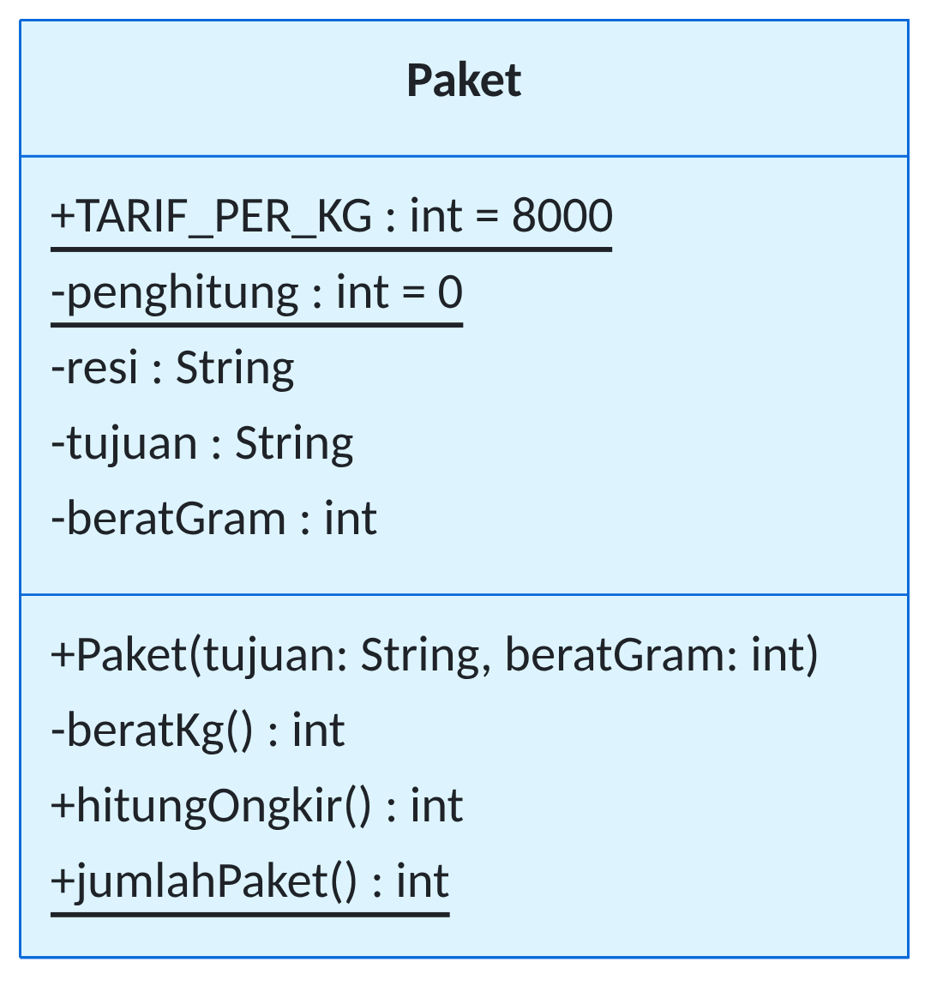
Kotak Kelas Lengkap: Kelas Paket
Baris bergaris bawah adalah anggota static (milik kelas). Di Mermaid, barisnya diakhiri $.
Notes:
Ini kelas Paket milik sebuah jasa ekspedisi. Setiap baris mengikuti pola tetap. Atribut ditulis dengan visibilitas, nama, titik dua, tipe, lalu nilai awal jika ada. Method ditulis dengan visibilitas, nama, parameter beserta tipenya, lalu tipe kembalian. Perhatikan TARIF_PER_KG dan penghitung yang bergaris bawah: keduanya milik kelas, bukan milik objek. Konstruktor Paket(...) ditulis dengan nama kelas dan tanpa tipe kembalian. Diagram di halaman konsep memakai kebiasaan umum UML: nama camelCase dan tipe String, int, boolean. Saat diterjemahkan ke Python, nama ditulis snake_case dan tipenya str, int, bool.

Slide 10


Cara Membaca Baris Kotak Kelas
Baris di kotak | Cara membacanya
-resi : String | atribut privat bernama resi, bertipe teks
+TARIF_PER_KG : int = 8000 (bergaris bawah) | atribut publik milik kelas (static), nilai awalnya 8000
+Paket(tujuan: String, beratGram: int) | konstruktor: namanya sama dengan nama kelas, tanpa tipe kembalian
-beratKg() : int | method privat tanpa parameter, mengembalikan int
+jumlahPaket() : int (bergaris bawah) | method milik kelas (static)
Pola: visibilitas nama : Tipe untuk atribut dan visibilitas nama(parameter: Tipe) : TipeKembalian untuk method.
Notes:
Tabel ini membantu membaca setiap baris. Ada beberapa aturan tambahan. Method yang tidak mengembalikan apa pun cukup ditulis tanpa tipe kembalian, misalnya +cetakStruk(). Anggota static digambar bergaris bawah, sedangkan anggota abstrak digambar miring; kelas abstrak dibahas di Pertemuan 10. Penanda di atas nama kelas, seperti <<interface>> atau <<utility>>, disebut stereotip. Diagram juga boleh disederhanakan sesuai tujuannya. Untuk diskusi awal, nama kelas dan garis relasi saja sudah cukup. Untuk rancangan yang siap dikodekan, tulis atribut, method penting, tipe, visibilitas, relasi, dan multiplisitas.

Slide 11
Visibilitas: Siapa Boleh Mengakses?
Simbol | Siapa yang boleh mengakses | Python | Java
+ public | semua kelas (teras) | nama biasa: harga | public
- private | hanya kelas itu sendiri (kamar tidur) | awalan _: _harga (kesepakatan) | private
# protected | kelas itu dan kelas anaknya (ruang keluarga) | awalan _ juga (kesepakatan) | protected (juga terbuka untuk satu paket)
~ package | kelas-⁠kelas dalam satu paket (taman kompleks) | tidak ada padanan | tanpa kata kunci (default)
Kebiasaan baik dari Pertemuan 04 tetap berlaku: atribut umumnya -, method layanan +, dan method pembantu internal -.
Notes:
Bayangkan sebuah rumah di kompleks perumahan. Teras boleh disinggahi siapa saja. Kamar tidur hanya untuk pemiliknya. Ruang keluarga terbuka untuk anggota keluarga. Taman kompleks boleh dipakai semua warga kompleks itu. Begitulah empat simbol visibilitas. Di Java, private benar-benar dijaga oleh compiler. Di Python, tanda - dan # sama-sama ditulis dengan awalan _ karena Python mengandalkan kesepakatan. Diagram tetap memakai simbol yang tepat agar maksud perancangnya jelas. Jika diagrammu penuh atribut bertanda +, periksa lagi enkapsulasinya.

Slide 12

Kotak Paket Menjadi Kode
Baris bergaris bawah menjadi anggota milik kelas: atribut kelas dan @classmethod di Python, static di Java.
Python
python/contoh/contoh01_kotak_kelas.py
Java
java/contoh/Contoh01KotakKelas.java
class Paket:
TARIF_PER_KG = 8000
_penghitung = 0
def __init__(self, tujuan: str, berat_gram: int):
Paket._penghitung += 1
self._resi = f"KRM{Paket._penghitung:03d}"
# ... (dilewati)
# ... (dilewati)
def _berat_kg(self) -> int:
return (self._berat_gram + 999) // 1000
# ... (dilewati)
@classmethod
def jumlah_paket(cls) -> int:
return cls._penghitung
class Paket {
public static final int TARIF_PER_KG = 8000;
private static int penghitung = 0;
// ... (dilewati)
public Paket(String tujuan, int beratGram) {
penghitung++;
this.resi = String.format("KRM%03d", penghitung);
// ... (dilewati)
}
// ... (dilewati)
private int beratKg() {
return (beratGram + 999) / 1000;
}
// ... (dilewati)
public static int jumlahPaket() {
return penghitung;
}
}
Notes:
Inilah wujud kode kotak Paket. Di Python, TARIF_PER_KG dan _penghitung ditulis langsung di badan kelas sehingga menjadi milik kelas. Di Java, keduanya ditandai static, dan TARIF_PER_KG diberi final sehingga menjadi konstanta. Konstruktor digambar sebagai +Paket(...); parameter self tidak pernah ditulis di diagram. Method berawalan _ di Python, atau private di Java, menjadi baris bertanda -. @classmethod di Python dan method static di Java sama-sama digambar bergaris bawah. Di diagram versi Python, property resi ditulis di bagian atribut sebagai +resi : str, sedangkan getter Java getResi() masuk bagian method.

Slide 13
Garis Relasi dan Multiplisitas
BAGIAN 3
3
Bentuk garis, bentuk ujungnya, dan angka di kedua ujungnya.
Notes:
Kotak menjelaskan isi kelas, sedangkan garis menjelaskan hubungan antarkelas. Ada enam jenis garis yang paling sering dipakai, ditambah angka multiplisitas di ujung-ujungnya.

Slide 14

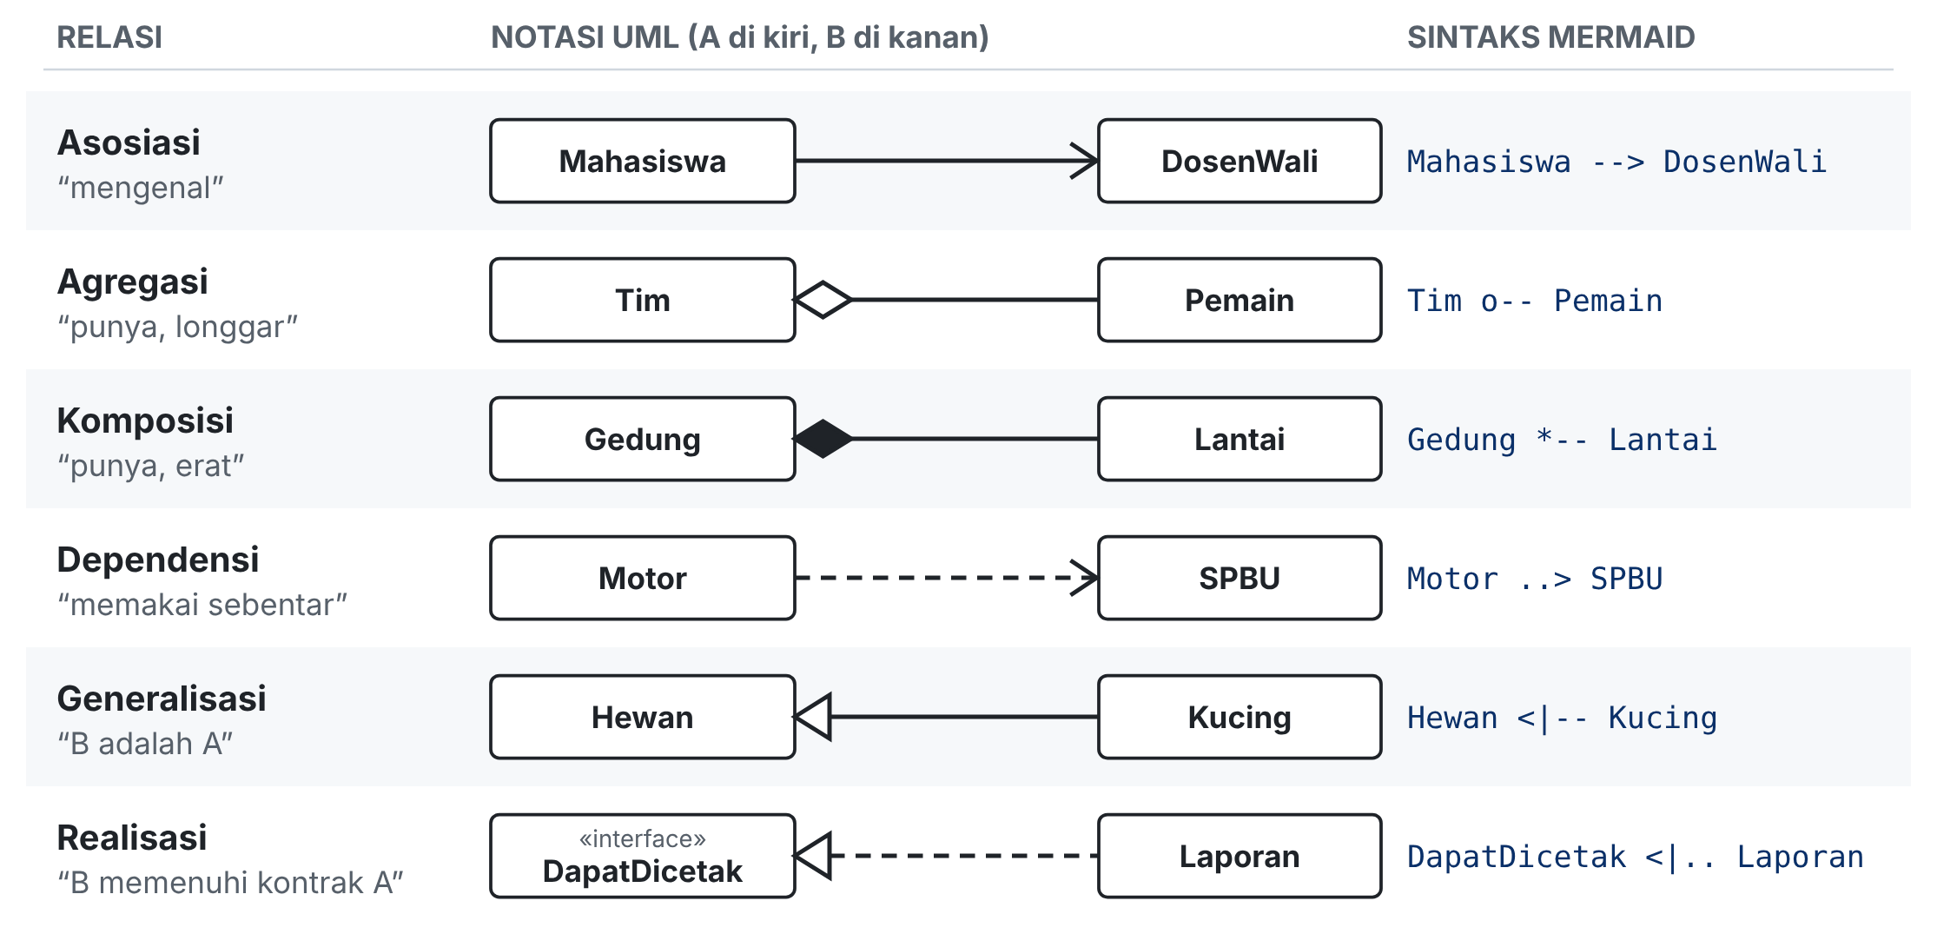
Enam Garis Relasi UML
Baca tiga hal: garis penuh atau putus-⁠putus, bentuk ujung, dan sisi tempelnya. Belah ketupat di sisi keseluruhan; segitiga di sisi induk.
Notes:
Gambar ini merangkum enam garis dalam notasi UML resmi, lengkap dengan sintaks Mermaid-nya. Asosiasi digambar dengan garis penuh berpanah terbuka. Agregasi memakai belah ketupat kosong di sisi keseluruhan, sedangkan komposisi memakai belah ketupat penuh. Dependensi adalah garis putus-putus berpanah. Generalisasi memakai segitiga kosong yang menunjuk ke induk, dan realisasi adalah garis putus-putus dengan segitiga kosong yang menunjuk ke interface. Generalisasi dibahas tuntas di Pertemuan 07 dan realisasi di Pertemuan 10. Satu catatan: Mermaid menggambar ujung panah asosiasi dan dependensi sebagai kepala panah kecil yang terisi, tetapi artinya tetap sama.

Slide 15
Dependensi: Cukup Lewat Parameter
Di kotak Motor tidak ada atribut bertipe SPBU. SPBU hanya datang sebagai parameter: Motor ..> SPBU.
Python
python/contoh/contoh05_dependensi.py
Java
java/contoh/Contoh05Dependensi.java
class Motor:
# ... (dilewati)
def __init__(self, plat: str, kapasitas_tangki: int):
self._plat = plat
self._kapasitas_tangki = kapasitas_tangki
self._isi_tangki = 0
def isi_bensin(self, spbu: SPBU, liter: int) -> int:
# ... (dilewati)
biaya = liter_masuk * spbu.harga_per_liter
# ... (dilewati)
return biaya
# ... di dalam main()
total += motor.isi_bensin(spbu_juanda, 3)
total += motor.isi_bensin(spbu_pahlawan, 4)
class Motor {
private String plat;
private int kapasitasTangki;
private int isiTangki;
// ... (dilewati)
public int isiBensin(SPBU spbu, int liter) {
// ... (dilewati)
int biaya = literMasuk * spbu.getHargaPerLiter();
// ... (dilewati)
return biaya;
}
// ... (dilewati)
}
// ... di dalam main
total += motor.isiBensin(spbuJuanda, 3);
total += motor.isiBensin(spbuPahlawan, 4);
Notes:
Motor memakai SPBU saat mengisi bensin, tetapi tidak membawa SPBU ke mana-mana. Di kode, objek SPBU masuk lewat parameter isi_bensin(), dipakai untuk membaca harga per liter, lalu dilepas begitu method selesai. Tidak ada self._spbu = spbu dan tidak ada field bertipe SPBU. Karena itu relasinya dependensi, digambar dengan garis putus-putus. Tes paling cepat untuk membedakan asosiasi dan dependensi: apakah objeknya disimpan di atribut atau field? Jika ya, asosiasi, agregasi, atau komposisi. Jika hanya parameter atau variabel lokal, dependensi. Setiap kali mengisi bensin, motor boleh memakai SPBU yang berbeda.

Slide 16
Multiplisitas: Berapa Banyak?
Tulisan | Arti | Contoh | Wujud di kelas A
1 | tepat satu | setiap pesanan milik tepat satu pelanggan | atribut bertipe B yang wajib diisi, biasanya lewat konstruktor
0..1 | nol atau satu | pesanan ojek punya nol atau satu pengemudi | atribut yang boleh kosong (None/null)
* | nol atau lebih | pelanggan boleh punya banyak pesanan, atau belum punya | list berisi objek B
1..* | minimal satu | gedung punya minimal satu lantai | list yang dijamin kode berisi minimal satu objek
Angka yang dipakai selalu yang di ujung seberang: Pesanan "*" --> "1" Pelanggan berarti setiap pesanan punya satu pelanggan.
Notes:
Multiplisitas ditulis di ujung garis dan menjawab pertanyaan: satu objek di ujung sini terhubung dengan berapa banyak objek di ujung sana? Tanda * sama dengan 0..*, dan 2..4 berarti dua sampai empat. Kuncinya, angka yang dipakai selalu yang berada di ujung seberang. Dibaca dari kiri, setiap pesanan terhubung dengan satu pelanggan. Dibaca dari kanan, setiap pelanggan terhubung dengan banyak pesanan. Multiplisitas berlaku di kedua ujung walaupun panahnya satu arah; panah satu arah hanya berarti pelanggan tidak menyimpan daftar pesanannya. Kolom paling kanan menunjukkan wujudnya di kode.

Slide 17
Asosiasi Berarah: 1 dan 0..1 di Kode
Penumpang wajib ada sejak pesanan lahir (1). Pengemudi boleh menyusul (0..1).
Python
python/contoh/contoh02_asosiasi.py
Java
java/contoh/Contoh02Asosiasi.java
class PesananOjek:
# ... (dilewati)
def __init__(self, penumpang: Penumpang, tujuan: str):
self._penumpang = penumpang
self._tujuan = tujuan
self._pengemudi: Pengemudi | None = None
def tetapkan_pengemudi(self, pengemudi: Pengemudi):
self._pengemudi = pengemudi
class PesananOjek {
private Penumpang penumpang;
private String tujuan;
private Pengemudi pengemudi;
public PesananOjek(Penumpang penumpang, String tujuan) {
this.penumpang = penumpang;
this.tujuan = tujuan;
this.pengemudi = null;
}
public void tetapkanPengemudi(Pengemudi pengemudi) {
this.pengemudi = pengemudi;
}
// ... (dilewati)
}
Notes:
Aplikasi ojek daring: setiap pesanan wajib punya penumpang, sedangkan pengemudinya baru ditetapkan setelah ditemukan. Di diagram, ini ditulis PesananOjek "*" --> "1" Penumpang dan PesananOjek "*" --> "0..1" Pengemudi. Multiplisitas 1 paling aman dijamin dengan meminta objek penumpang di konstruktor. Multiplisitas 0..1 berarti atribut dimulai dengan None atau null, dan setiap kode yang memakainya wajib memeriksa dulu. Label setelah titik dua, misalnya _penumpang, adalah nama peran: biasanya sama dengan nama atribut yang menyimpan referensinya. Arah panahnya satu: pesanan tahu penumpangnya, tetapi Penumpang tidak punya atribut apa pun tentang pesanan.

Slide 18
Mermaid serta Forward
dan Reverse Engineering
BAGIAN 4
4
Menulis diagram sebagai teks, lalu berpindah dari diagram ke kode dan sebaliknya.
Notes:
Sekarang kita belajar menulis diagram sendiri dengan Mermaid, lalu memakai diagram dalam dua arah: dari diagram ke kode, dan dari kode ke diagram.

Slide 19
Menulis Diagram Kelas dengan Mermaid
Yang ingin digambar | Tulis di Mermaid | Tampil sebagai
Kelas dengan isi | class Menu { ... } | kotak tiga bagian
Method | +hitungTotal(jumlah: int) int | +hitungTotal(jumlah: int) : int
Anggota static | akhiri baris dengan $ | bergaris bawah
Anggota abstrak | akhiri baris dengan * | miring
Tipe generik | List~Menu~ | List<Menu>
Relasi lengkap | Pesanan "1" *-- "*" ItemPesanan : daftarItem | garis, multiplisitas, dan label
Coba di Mermaid Live Editor (mermaid.live): tempel teks mulai dari baris classDiagram.
Notes:
Mermaid mengubah teks menjadi diagram, dan GitHub otomatis menampilkan blok kode berlabel mermaid sebagai gambar. Diagram berupa teks sehingga mudah diedit, disimpan bersama kode, dan setiap perubahannya tercatat di riwayat Git. Perhatikan bahwa tipe kembalian method ditulis setelah tanda kurung tanpa titik dua; Mermaid sendiri yang menambahkannya. Ada beberapa jebakan. Jangan ikut menyalin baris pembuka ke Mermaid Live Editor. Kurung kurawal seperti {readOnly} di dalam badan kelas membuat diagram gagal digambar. Di VS Code, pasang ekstensi Markdown Preview Mermaid Support jika diagram hanya tampil sebagai teks. Alat lain seperti draw.io, PlantUML, dan StarUML juga bisa dipakai karena notasinya tetap UML.

Slide 20

Forward dan Reverse Engineering
Forward engineering
Reverse engineering
Membuat kode dari diagram: rancang dulu, baru tulis kodenya.
Membuat diagram dari kode yang sudah ada: pahami dulu, baru ubah.
Seperti membangun rumah baru dari denah arsitek.
Seperti mengukur rumah tua yang denahnya hilang, lalu menggambar ulang denahnya.
Setiap kotak menjadi kelas; setiap garis menjadi atribut, list, atau parameter.
Atribut bertipe kelas lain menjadi garis; kelas yang hanya jadi parameter menjadi garis putus-⁠putus.
Notes:
Ada dua arah perjalanan antara diagram dan kode. Forward engineering membuat kode dari diagram: di Java setiap kelas publik berada di file-nya sendiri, atribut menjadi atribut privat, dan multiplisitas dijaga oleh kode, misalnya konstruktor menolak gedung tanpa lantai. Reverse engineering membuat diagram dari kode yang sudah ada. Langkahnya: setiap kelas menjadi kotak, lalu tulis atribut dan method beserta tipe dan visibilitasnya. Setelah itu, tarik garis dari atribut yang bertipe kelas lain, dan lihat siapa yang membuat objeknya: dibuat di dalam berarti komposisi, diterima dari luar berarti agregasi atau asosiasi. Terakhir, cari dependensi dari parameter dan variabel lokal.

Slide 21
Dari Diagram ke Kode Python dan Java
Elemen diagram | Python | Java
-harga : int | self._harga = harga di __init__ | private int harga;
+hitungTotal(jumlah: int) int | def hitung_total(self, jumlah: int) -> int: | public int hitungTotal(int jumlah)
A --> "0..1" B | self._b: B | None = None | field private B b; yang boleh null
A o-- "*" B | list; objek B diterima lewat parameter | List<B>; objek B diterima lewat parameter
A *-- "*" B | list; objek B dibuat di dalam A | List<B>; new B(...) di dalam A
A ..> B | B hanya parameter atau variabel lokal | B hanya parameter atau variabel lokal
Padanan tipe di Python: String menjadi str, boolean menjadi bool, dan List~Menu~ menjadi list[Menu].
Notes:
Tabel ini akan sering kamu pakai saat berpindah dari diagram ke kode. Dua baris pertama menunjukkan atribut dan method. Empat baris berikutnya menunjukkan wujud setiap garis. Perhatikan beda agregasi dan komposisi: keduanya sama-sama list, tetapi pada agregasi objek bagian diterima lewat parameter, sedangkan pada komposisi objek bagian dibuat di dalam pemiliknya. Untuk generalisasi, A <|-- B menjadi class B(A): di Python dan class B extends A di Java; detailnya di Pertemuan 07. Nama juga diterjemahkan: camelCase di diagram konsep menjadi snake_case di Python.

Slide 22

Studi Kasus KedaiKita
STUDI KASUS
Reverse engineering kode KedaiKita, lalu merencanakan Pertemuan 07.
Notes:
Kode KedaiKita di pertemuan ini sama persis dengan Pertemuan 05. Tugas kita ada dua: menggambarkannya sebagai diagram kelas, lalu memakai diagram untuk merencanakan perubahan berikutnya.

Slide 23
Atribut Pesanan Menjadi Garis
Studi kasus KedaiKita
Setiap atribut yang tipenya kelas lain menjadi satu garis. Siapa yang membuat objeknya menentukan jenis garisnya.
Python
python/studi-kasus/pesanan.py
Java
java/studi-kasus/Pesanan.java
class Pesanan:
# ... (dilewati)
_nomor_terakhir = 0
def __init__(self, pelanggan: Pelanggan):
Pesanan._nomor_terakhir += 1
self._nomor = f"P{Pesanan._nomor_terakhir:03d}"
self._pelanggan = pelanggan
self._daftar_item: list[ItemPesanan] = []
# ... (dilewati)
def tambah_item(self, menu: Menu, jumlah: int):
item = ItemPesanan(menu, jumlah)
menu.kurangi_stok(jumlah)
self._daftar_item.append(item)
public class Pesanan {
private static final int LEBAR_STRUK = 40;
private static int nomorTerakhir = 0;
private String nomor;
private Pelanggan pelanggan;
private List<ItemPesanan> daftarItem;
// ... (dilewati)
public void tambahItem(Menu menu, int jumlah) {
ItemPesanan item = new ItemPesanan(menu, jumlah);
menu.kurangiStok(jumlah);
daftarItem.add(item);
}
// ... (dilewati)
}
Notes:
Inilah reverse engineering pada kelas Pesanan. Atribut pelanggan bertipe Pelanggan dan wajib diisi lewat konstruktor, jadi garisnya asosiasi dengan multiplisitas 1 di ujung Pelanggan. Atribut daftar_item adalah list berisi ItemPesanan, dan objek item dibuat di dalam tambah_item(), jadi garisnya komposisi. Parameter menu diterima lalu dipakai untuk memanggil kurangi_stok(), jadi Pesanan bergantung pada Menu: garis putus-putus. Penghitung nomor milik kelas sehingga digambar bergaris bawah: -_nomor_terakhir : int = 0$. Di Java, konstanta LEBAR_STRUK juga static dan ikut digambar, sedangkan di Python konstanta itu milik modul, bukan milik kelas.

Slide 24
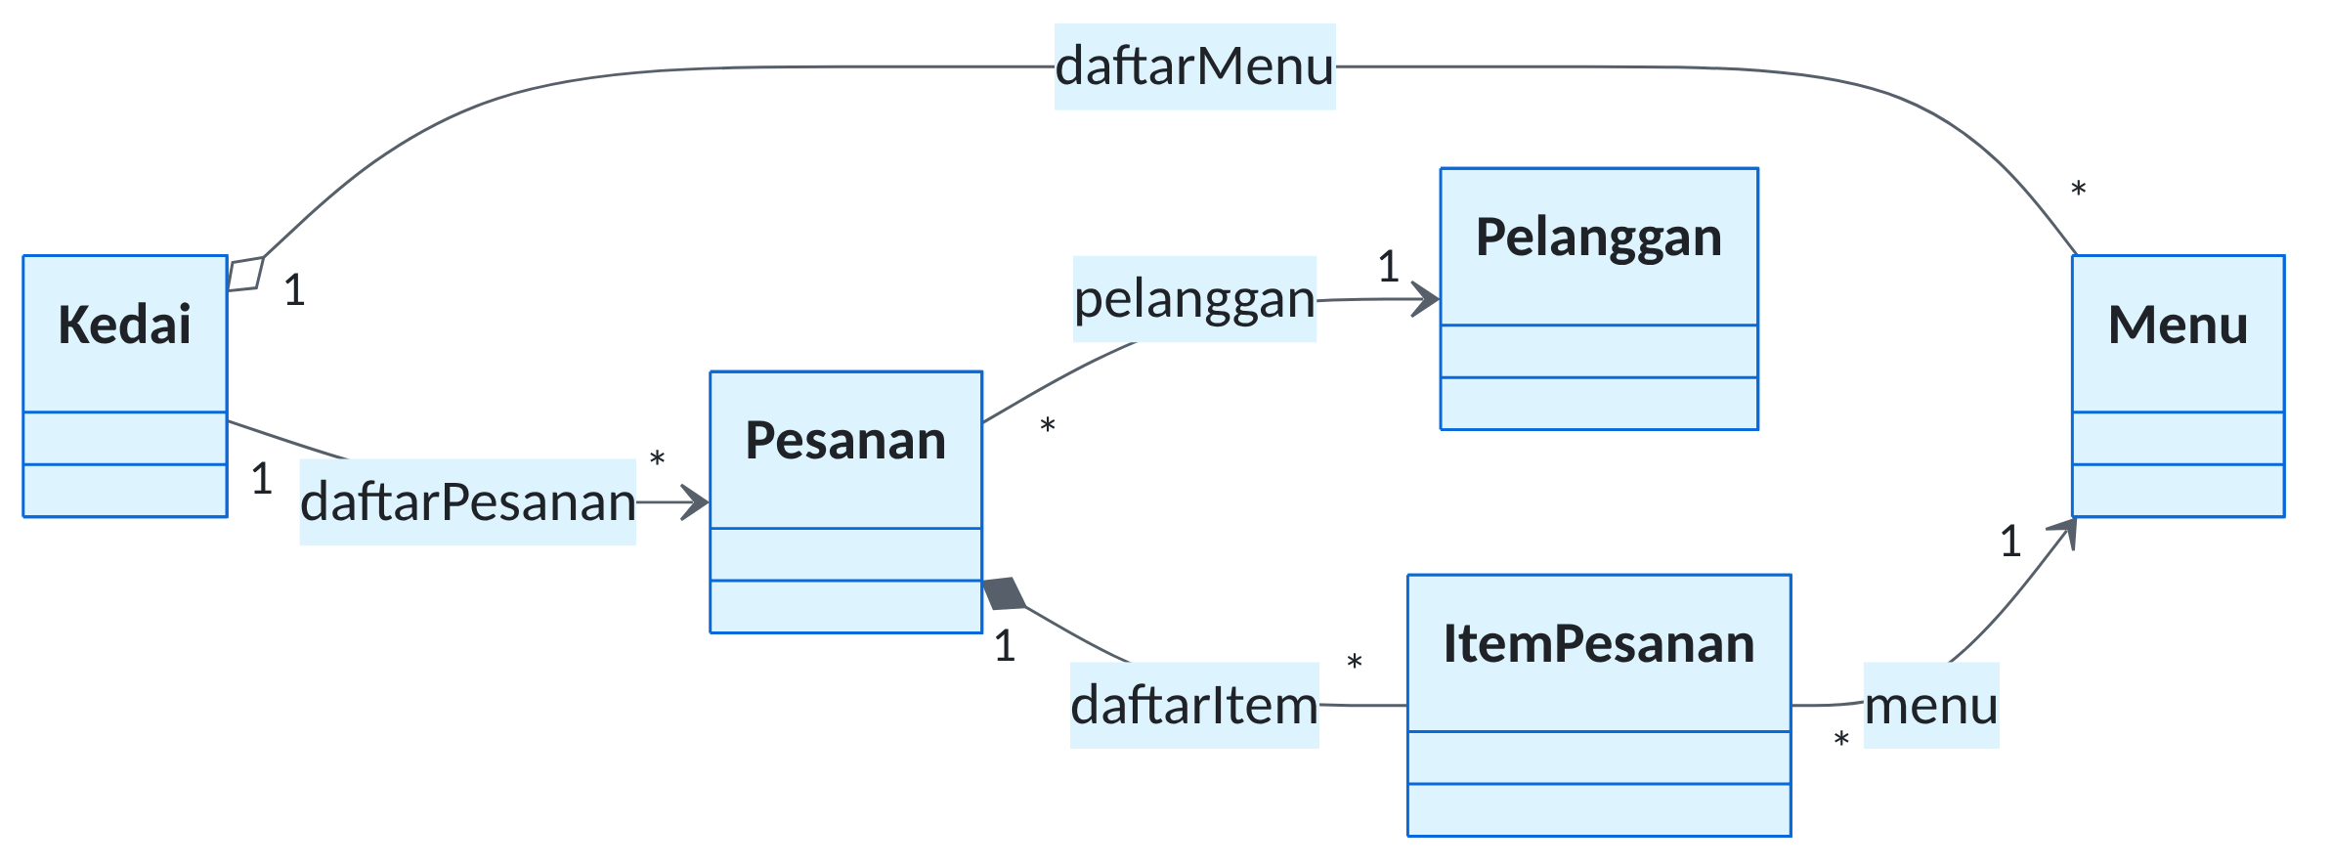
Peta KedaiKita: Garis dari Atribut
Studi kasus KedaiKita
Label garis adalah nama peran, sama dengan nama atribut di kode. Diagram lengkap beserta dependensinya ada di halaman konsep.
Notes:
Gabungkan semua garis dari atribut, dan inilah peta KedaiKita. Kedai menyimpan menu: agregasi, karena menu dibuat di luar lalu didaftarkan. Kedai mencatat pesanan: asosiasi, bukan komposisi, karena objek pesanan juga diserahkan ke program utama untuk dipakai. Pesanan milik tepat satu pelanggan dan berisi item. Multiplisitas item adalah *, bukan 1..*, karena kodenya membolehkan pesanan yang baru dibuat masih kosong. Reverse engineering menggambar apa yang dilakukan kode, bukan apa yang kita harapkan. Perhatikan juga Menu yang menerima dua garis: objek kopi yang sama disimpan kedai dan ditunjuk item pesanan Budi sehingga stoknya berkurang saat Budi memesan.

Slide 25
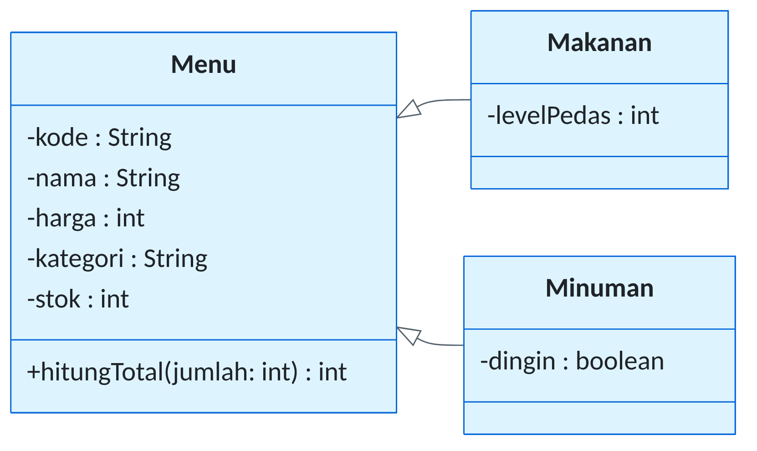
Merencanakan Pertemuan 07:
Makanan dan Minuman
Studi kasus KedaiKita
Kotak anak hanya berisi anggota baru; isi Menu diwarisi. Konstruktor kedua kelas anak tidak digambar di sini.
Notes:
Diagram juga dipakai sebelum kode ditulis. Makanan punya level pedas, sedangkan minuman bisa disajikan dingin atau panas. Rencananya, kita membuat dua kelas anak dari Menu. Segitiga kosong menempel pada induk, yaitu Menu. Kotak Makanan dan Minuman hanya berisi anggota baru; nama, harga, dan lainnya diwarisi sehingga tidak ditulis ulang. Di halaman konsep, kedua kotak anak juga memuat konstruktor yang tidak meminta kategori karena kategorinya otomatis. Garis ItemPesanan --> Menu tidak perlu diubah karena makanan adalah menu. Simpan diagram rencana ini, lalu bandingkan dengan kode yang kita tulis di Pertemuan 07. Begitulah forward engineering dipakai di dunia kerja.

Slide 26



Miskonsepsi yang Sering Terjadi
Anggapan keliru
Yang benar
“Makanan <|-- Menu berarti makanan adalah menu.”
Segitiga menempel pada induk: tulis Menu <|-- Makanan. Penulisan Makanan <|-- Menu justru berarti menu adalah makanan.
“Belah ketupat boleh ditaruh di ujung mana saja, misalnya ItemPesanan *-- Pesanan.”
Belah ketupat selalu menempel pada keseluruhan. Yang benar adalah Pesanan *-- ItemPesanan.
“Setiap kelas lain yang disebut di dalam kode digambar sebagai asosiasi.”
Asosiasi hanya untuk objek yang disimpan di atribut. Kelas yang hanya muncul sebagai parameter atau variabel lokal adalah dependensi (..>).
Notes:
Tiga anggapan keliru ini sering muncul saat pemula menggambar diagram kelas. Ajak kelas memeriksa diagram KedaiKita tadi dengan daftar ini. Pegangan mudahnya: anak yang menunjuk ke induk, belah ketupat menempel di keseluruhan, dan garis utuh hanya untuk referensi yang disimpan. Empat miskonsepsi lainnya, misalnya letak angka multiplisitas dan objek Budi yang digambar sebagai kotak kelas, ada di bagian 11 halaman konsep.

Slide 27

Kuis Cepat
Di sebuah kotak kelas tertulis #biayaAdmin : int. Artinya ...
atribut publik bertipe int
atribut milik kelas (static) bernama biayaAdmin
A
B
atribut protected: boleh diakses kelas itu sendiri dan kelas anaknya
atribut yang hanya boleh diakses kelas-⁠kelas dalam satu paket
C
D
Notes:
Beri waktu sekitar 30 detik untuk berpikir, lalu minta mahasiswa mengangkat tangan sesuai pilihannya. Ingatkan kelas pada analogi rumah tadi: teras, kamar tidur, ruang keluarga, dan taman kompleks. Jawaban dan pembahasannya ada di slide berikutnya. Kuis lengkap berisi 10 soal ada di file kuis.md pada folder pertemuan ini.

Slide 28

Kuis Cepat: Jawaban
Di sebuah kotak kelas tertulis #biayaAdmin : int. Artinya ...
A
atribut publik bertipe int
B
atribut milik kelas (static) bernama biayaAdmin
atribut protected: boleh diakses kelas itu sendiri dan kelas anaknya
D
atribut yang hanya boleh diakses kelas-⁠kelas dalam satu paket
Jawaban: C
# berarti protected. Publik ditulis + (A), dan akses satu paket ditulis ~ (D). Anggota static tidak ditandai simbol di depan, tetapi dengan garis bawah (di Mermaid: $ di akhir baris) sehingga B salah.
Notes:
Jawaban: C. # berarti protected. Publik ditulis + (A), dan akses satu paket ditulis ~ (D). Anggota static tidak ditandai simbol di depan, tetapi dengan garis bawah (di Mermaid: $ di akhir baris) sehingga B salah.

Slide 29
Kuis Cepat
Perhatikan relasi Pesanan "1" *-- "*" ItemPesanan. Pernyataan yang benar adalah ...
Setiap pesanan berisi nol atau lebih item, dan setiap item milik tepat satu pesanan
Setiap item boleh dimiliki banyak pesanan sekaligus
A
B
Setiap pesanan berisi tepat satu item
Pesanan dan item bisa hidup terpisah tanpa saling bergantung
C
D
Notes:
Soal ini menggabungkan dua keterampilan: membaca multiplisitas dan mengenali komposisi. Ingatkan kelas untuk membaca relasi dari kedua arah, dan selalu memakai angka di ujung seberang, persis seperti latihan membaca Pesanan dan Pelanggan tadi. Jawabannya ada di slide berikutnya.

Slide 30
Kuis Cepat: Jawaban
Perhatikan relasi Pesanan "1" *-- "*" ItemPesanan. Pernyataan yang benar adalah ...
Setiap pesanan berisi nol atau lebih item, dan setiap item milik tepat satu pesanan
B
Setiap item boleh dimiliki banyak pesanan sekaligus
C
Setiap pesanan berisi tepat satu item
D
Pesanan dan item bisa hidup terpisah tanpa saling bergantung
Jawaban: A
Dibaca dari Pesanan, angka di ujung seberang adalah *: satu pesanan berisi nol atau lebih item. Dibaca dari ItemPesanan, angkanya 1: setiap item milik tepat satu pesanan, jadi B dan C salah. Belah ketupat penuh berarti komposisi: item tidak berarti tanpa pesanannya sehingga D juga salah.
Notes:
Jawaban: A. Dibaca dari Pesanan, angka di ujung seberang adalah *: satu pesanan berisi nol atau lebih item. Dibaca dari ItemPesanan, angkanya 1: setiap item milik tepat satu pesanan, jadi B dan C salah. Belah ketupat penuh berarti komposisi: item tidak berarti tanpa pesanannya sehingga D juga salah.

Slide 31
Ringkasan
UML adalah bahasa pemodelan visual standar (OMG, 1997); diagram kelas paling sering dipakai dalam PBO.
Kotak kelas: visibilitas nama : Tipe untuk atribut dan visibilitas nama(parameter : Tipe) : TipeKembalian untuk method.
Visibilitas: + public, - private, # protected, ~ package. Anggota static digarisbawahi.
Enam relasi: -->, o--, *--, ..>, <|--, dan <|.. (realisasi). Belah ketupat di keseluruhan, segitiga di induk.
Multiplisitas dibaca dari angka di ujung seberang; nama peran biasanya sama dengan nama atribut.
Mermaid mengubah teks menjadi diagram: $ untuk static, * untuk abstrak, List~Menu~ untuk tipe generik.
Forward engineering: kode dari diagram. Reverse engineering: diagram dari kode.
Notes:
Inilah tujuh hal yang perlu kamu bawa pulang hari ini. Kalau ada yang masih terasa samar, buka lagi halaman konsep, lalu cocokkan setiap contoh di halaman praktik dengan diagramnya. Ingat juga bahwa diagram yang usang lebih menyesatkan daripada tidak ada diagram sama sekali, jadi perbarui diagram setiap kali kodenya berubah. Pertemuan berikutnya kita mewujudkan garis generalisasi lewat pewarisan.

Slide 32







Langkah Berikutnya
Jalankan contoh 01⁠—⁠06 dan cocokkan setiap kodenya dengan diagram di halaman praktik.
Coba tulis diagrammu sendiri di Mermaid Live Editor, lalu kerjakan latihan dan kuis 10 soal.
Buka bahan pertemuan ini di GitHub:
Konsep
Praktik Python
Praktik Java
Jembatan Python ↔ Java
Pindai untuk membuka folder pertemuan ini di GitHub
Latihan
Kuis 10 soal
github.com/antonprafanto/PBO2026/tree/master/Pertemuan-06-UML-Class-Diagram
Notes:
Semua bahan pertemuan ini ada di folder Pertemuan-06-UML-Class-Diagram di GitHub. Di halaman praktik, setiap contoh dimulai dengan diagram: baca diagramnya dulu, tebak kodenya, baru bandingkan dengan kode aslinya. Simpan diagram rencana Makanan dan Minuman, karena di Pertemuan 07 kita akan mewujudkannya dengan pewarisan. Sampai jumpa di Pertemuan 07.

